Slide 1
Методика развития детского изобразительного творчества
Часть 1
(теоретическая)
Налетова М.В.

Slide 2
Художественно-эстетическое развитие детей в соответствии с ФГОС
Художественно-эстетическое развитие предполагает развитие:
предпосылок ценностно-смыслового восприятия и понимания произведений искусства (словесного, музыкального, изобразительного), мира природы;
становление эстетического отношения к окружающему миру;
формирование элементарных представлений о видах искусства;
восприятие музыки, художественной литературы, фольклора;
стимулирование сопереживания персонажам художественных произведений;
реализацию самостоятельной творческой деятельности детей (изобразительной, конструктивно-модельной, музыкальной и др.)

Slide 3
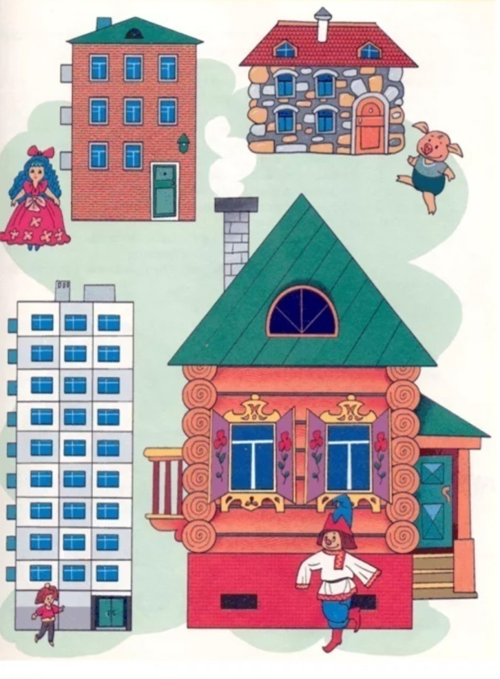
Педагогические условия развития детского изобразительного творчества:
1. Целенаправленное развитие восприятия детей

Slide 4
2. Целенаправленное обучение

Slide 5
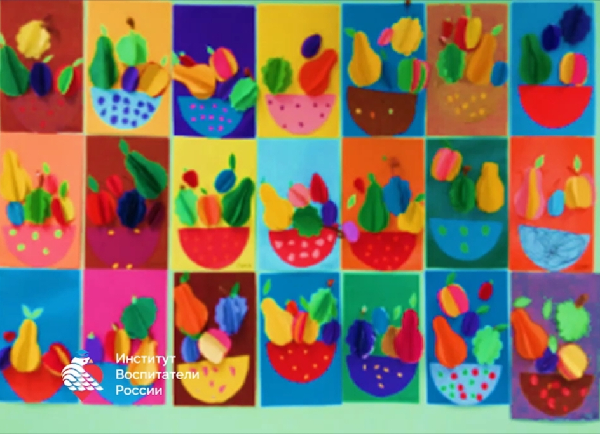
3. Разнообразные материалы и способы действия с ними
4. Предоставление свободы выбора ребенку

Slide 6
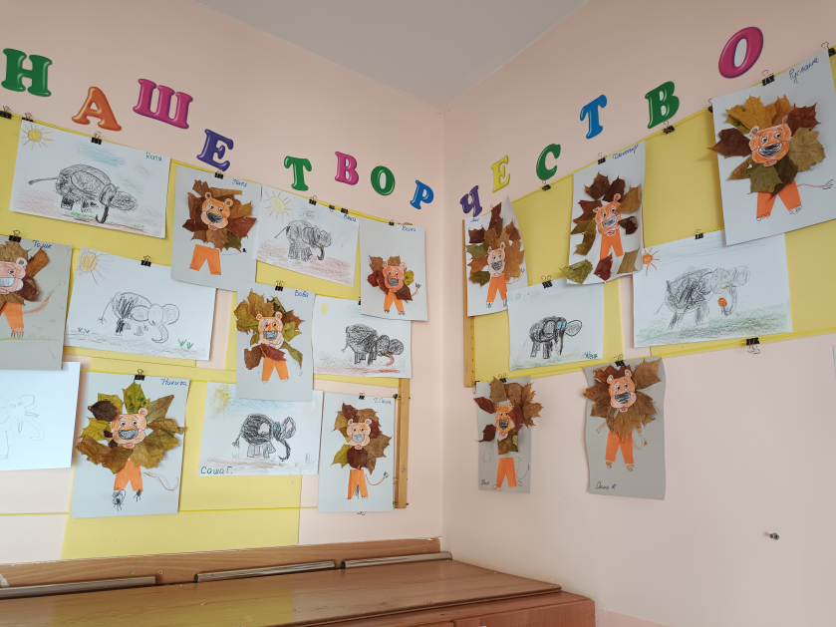
5. Положительный эмоциональный фон
6. Уважительное отношение к результатам детского творчества
7. Сотворчество детей и взрослых

Slide 7
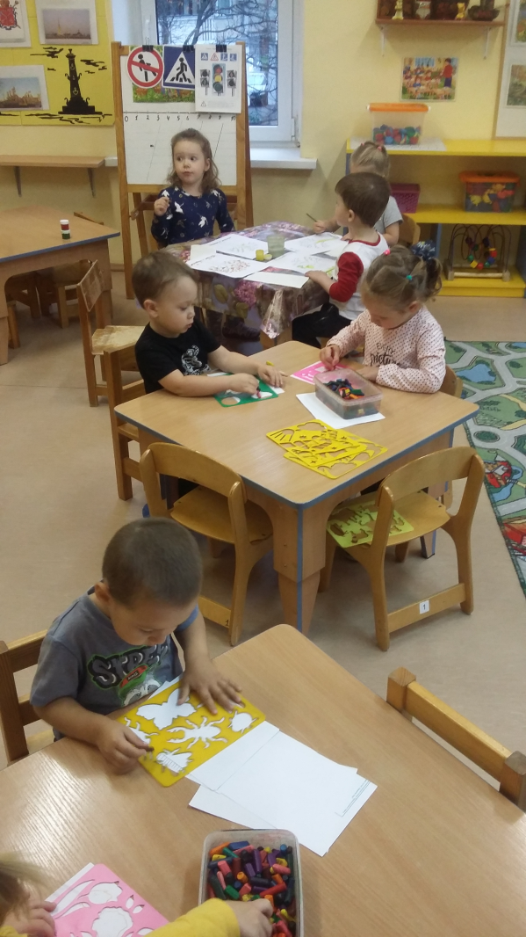
Основные задачи развития детского изобразительного творчества
1. Формирование мотивов детской деятельности:
- Доступность материала и эстетичность
- Желание пережить художественный опыт

Slide 8
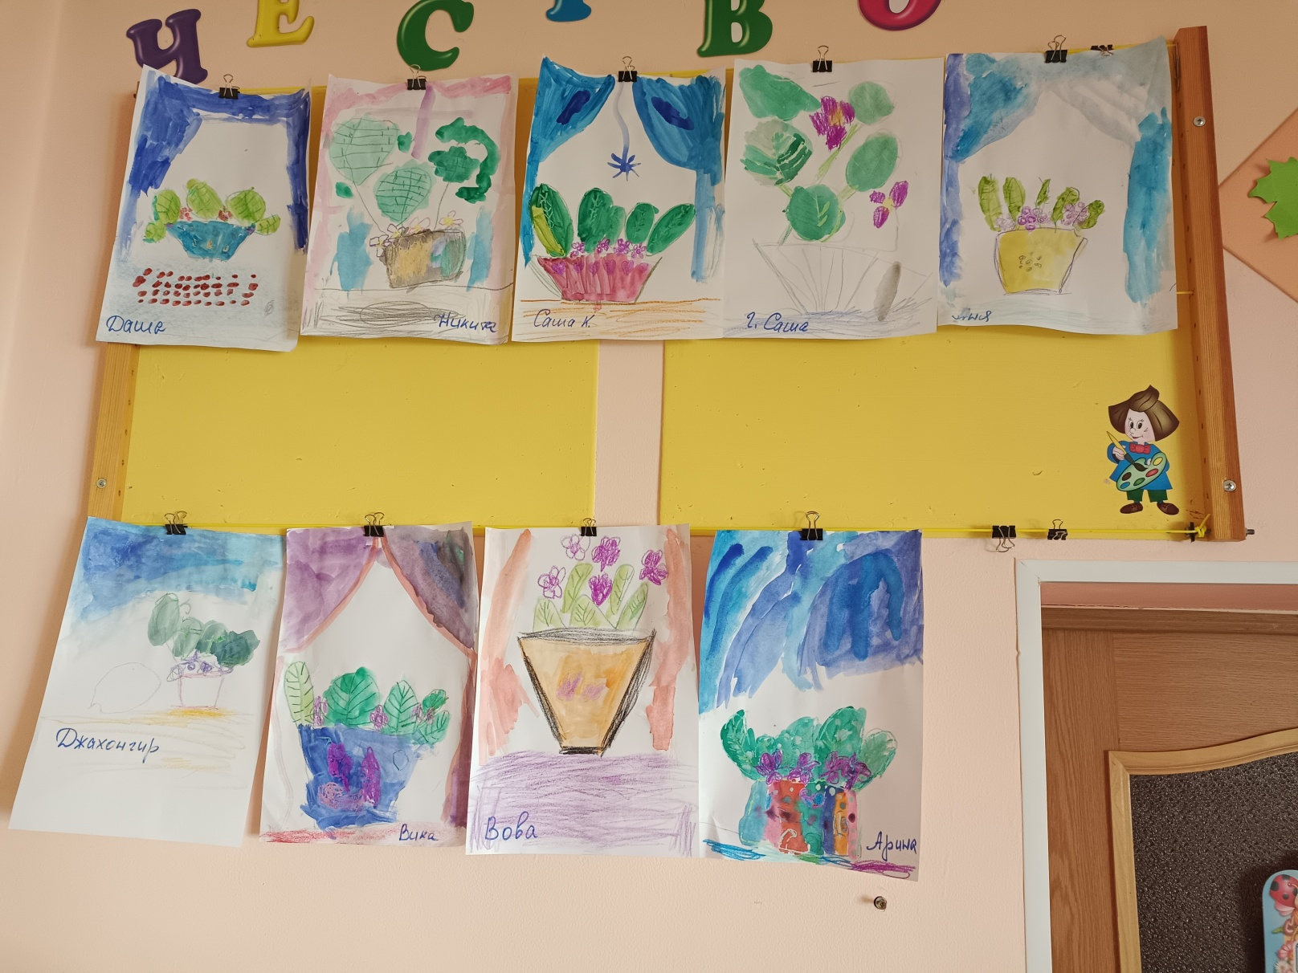
2. Руководство детским замыслом

Slide 9
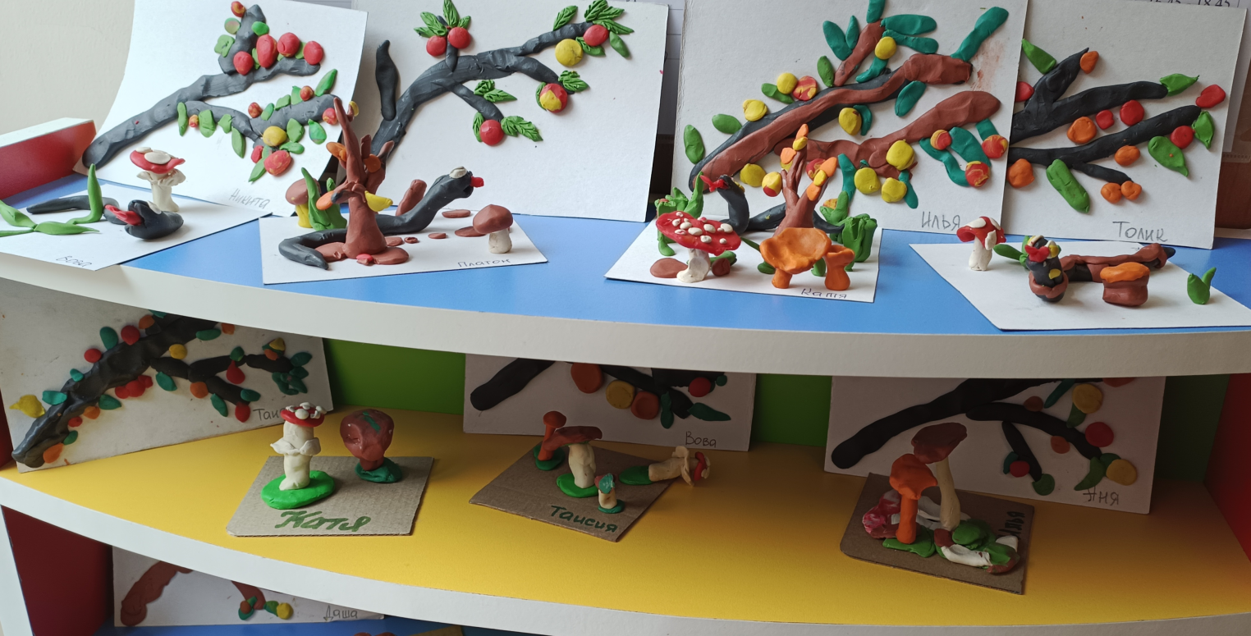
3. Формирование обобщенного способа обследования предмета (объекта)
4. Формирование у детей собственно-изобразительных действий

Slide 10
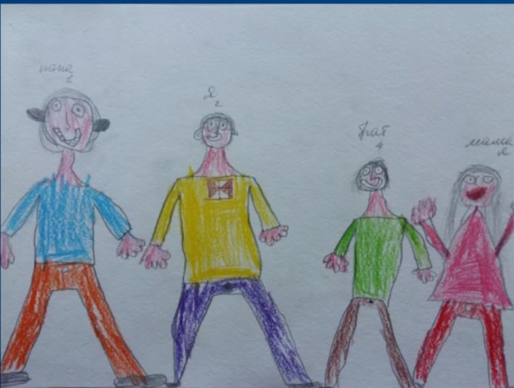
Приобщение к прекрасному
Художественный образ – единица искусства. Ребенок создает не художественный, а выразительный образ.
Детское творчество – это процесс создания субъективно нового для ребенка продукта, в который он вложил свои знания, эмоциональное отношение к изображаемому, применив усвоенный им под руководство педагога или найденные самостоятельно изобразительно-выразительные средства.

Slide 11
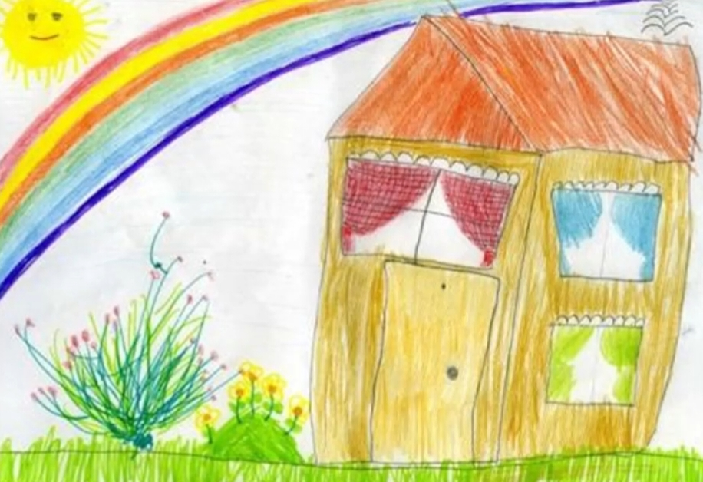
Средства выразительности:
1. Цвет

Slide 12
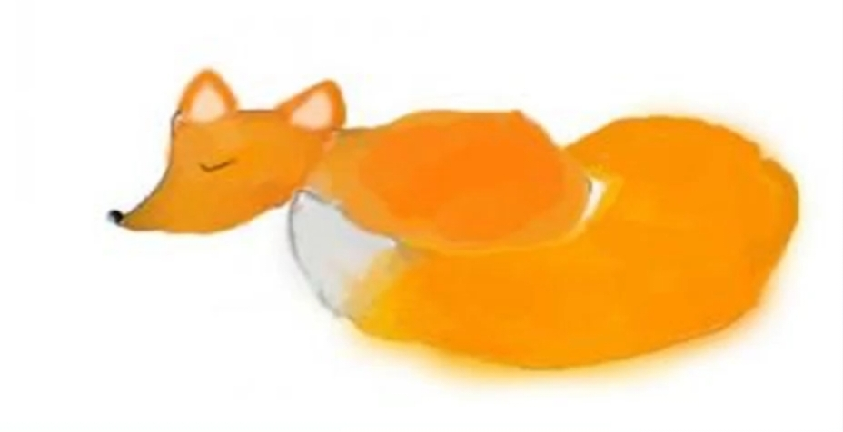
Средства выразительности:
2. Форма

Slide 13
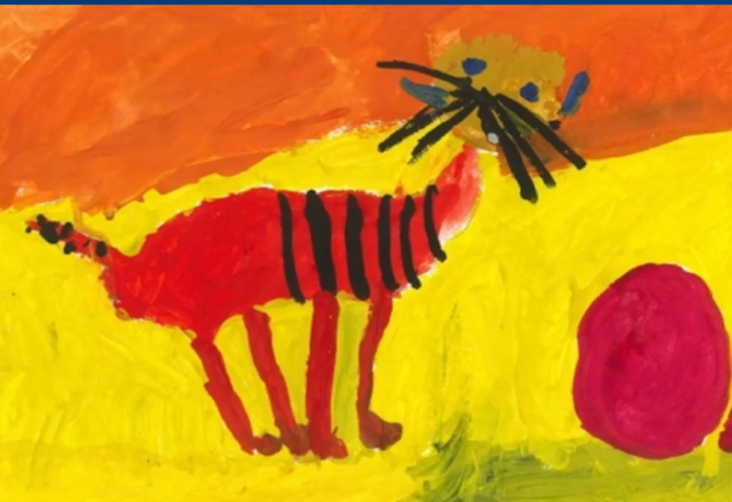
Средства выразительности:
3. Линия

Slide 14
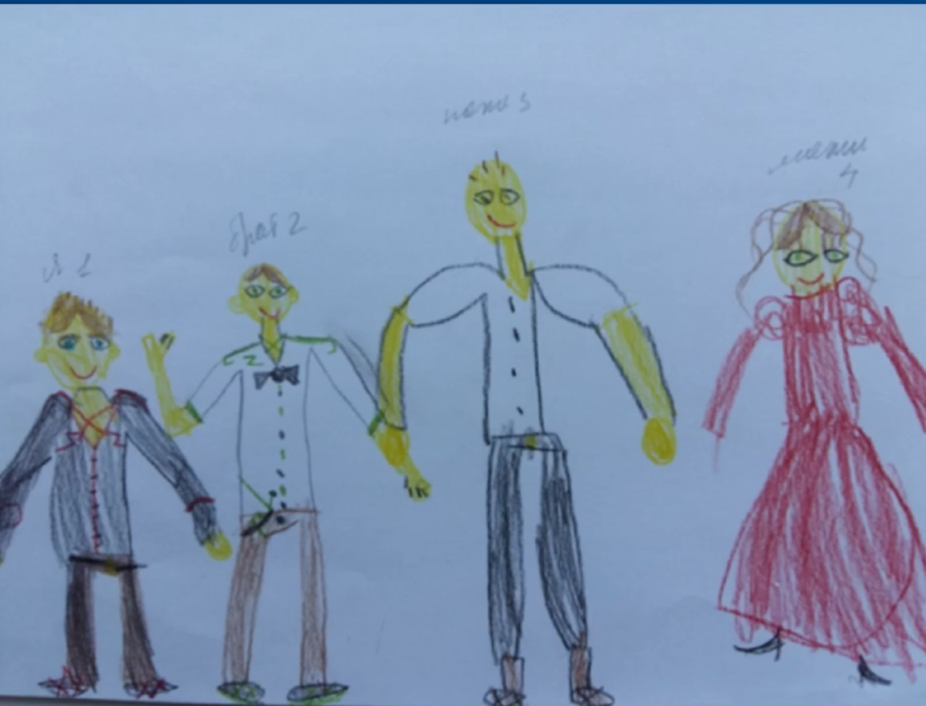
Средства выразительности:
4. Композиция

Slide 15
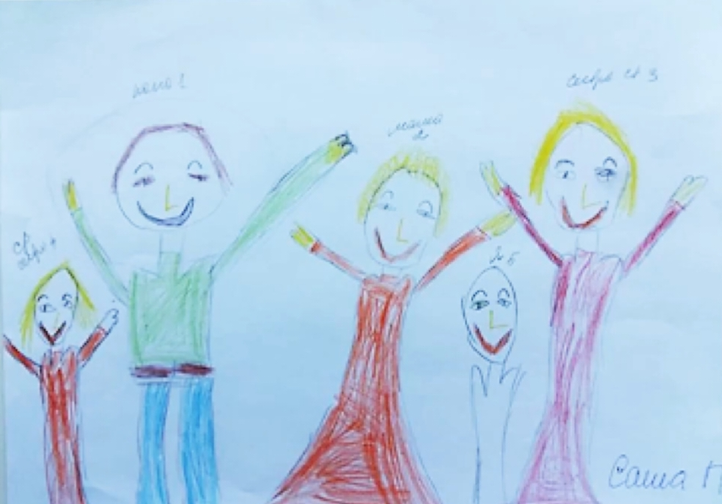
Средства выразительности:
5. Движение

Slide 16
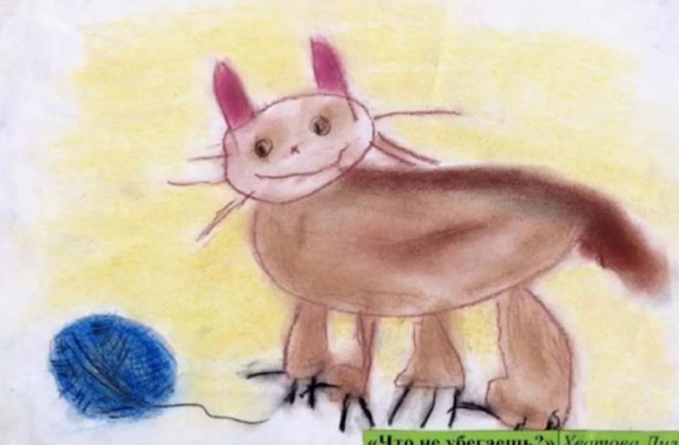
Средства выразительности:
6. Агглютинация

